Slide 1
Муниципальное бюджетное общеобразовательное учреждение
Садовская средняя общеобразовательная школа филиал с.Лозовое
с.Лозовое Тамбовского района Амурской области
: «Читаем «Войну и мир» Л. Н. Толстого».
Общешкольное мероприятие по литературе.
8-11 классы.
Составила учитель русского языка и литературы
Ефимова Нина Васильевна

Slide 3
Всероссийский литературный проект «Марафон-чтение романа Л.Н. Толстого «Война и мир» В трансляции принимают участие многие города, расположенные в разных часовых поясах:
Москва, Санкт-Петербург, Нижний Новгород, Смоленск, Вологда, Казань, Грозный, Владивосток, Хабаровск, Пятигорск, Омск, Новосибирск, Екатеринбург, Уфа, Ростов-на-Дону, Самара, Сочи, Ярославль, Берлин, Париж, Вена, Пекин, Вашингтон и другие.

Slide 4
Сто пятьдесят лет назад,
в 1865 году, в журнале «Русский вестник» началась публикация романа-эпопеи «Война и мир».

Slide 5
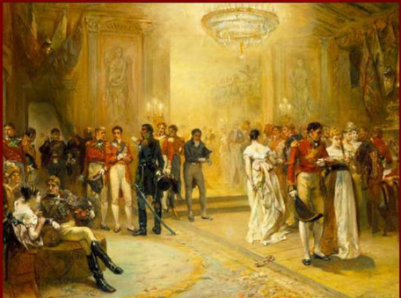
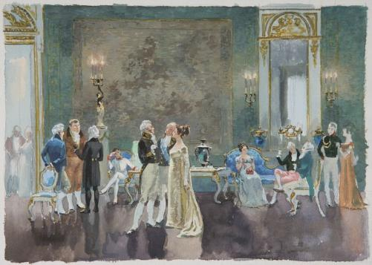
В салоне А.П.Шерер

Slide 6
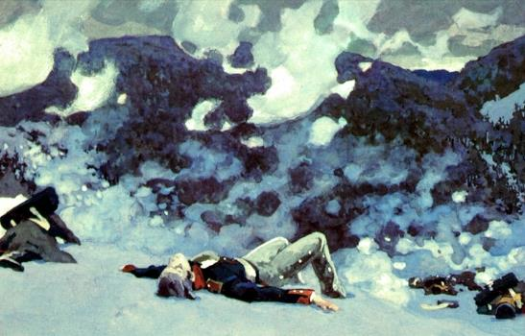
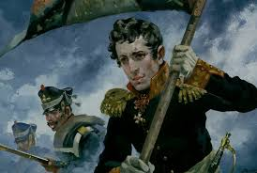
Небо над Аустерлицем

Slide 7
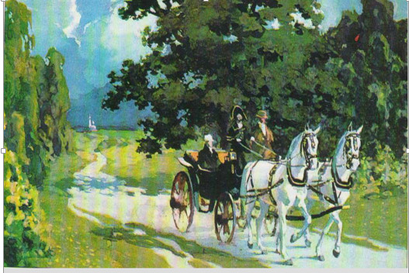
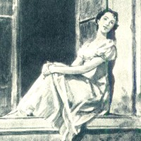
Встреча со старым дубом

Slide 8
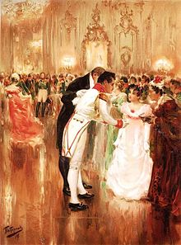
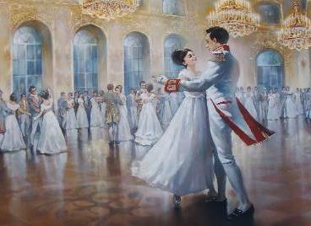
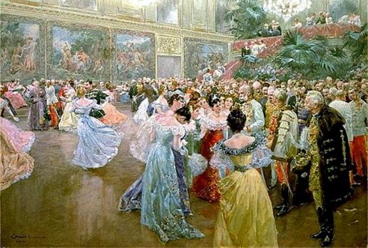
Первый бал Наташи

Slide 9
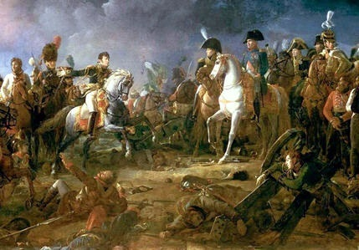
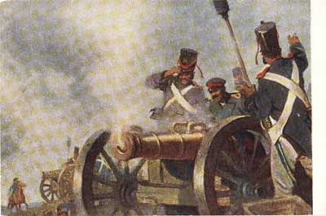
Шенграбенское сражение

Slide 10
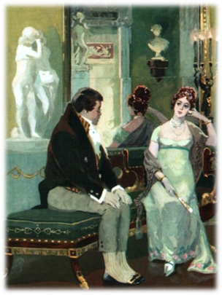
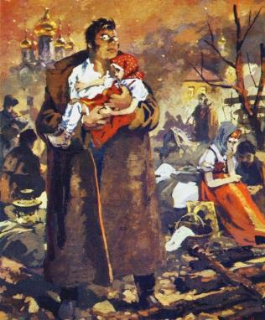
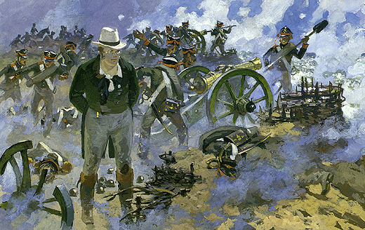
Пьер Безухов

Slide 11
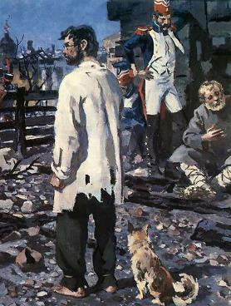
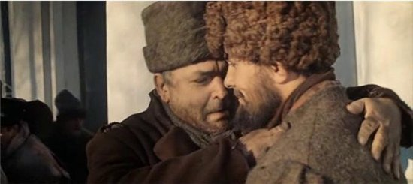
Он – молекула;
он первый и последний,
самое малое и самое
великое – начало
и конец. Он сам по себе не существует: он – только часть Всего, капля в океане всенародной, всечеловеческой, вселенской жизни.
Платон Каратаев

Slide 12
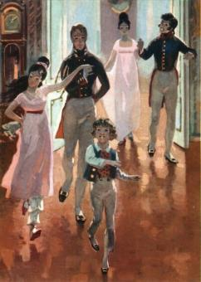
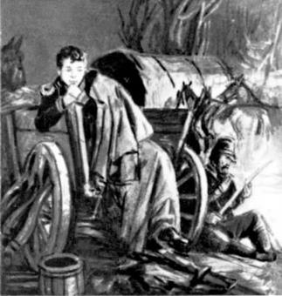
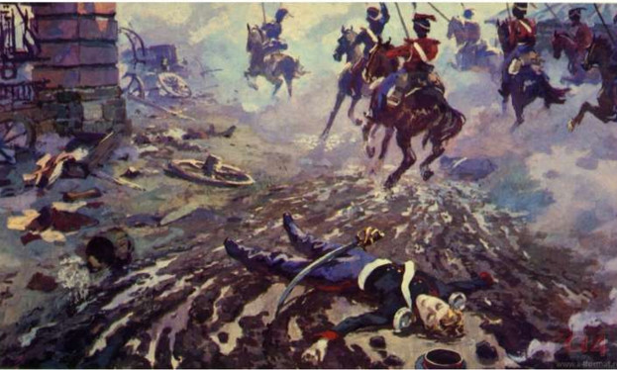
Петя Ростов

Slide 13
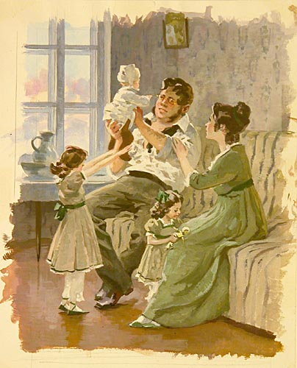
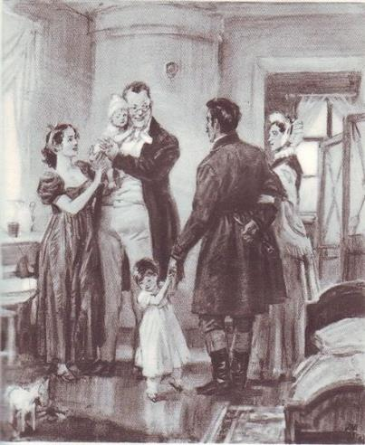
Эпилог

Slide 14
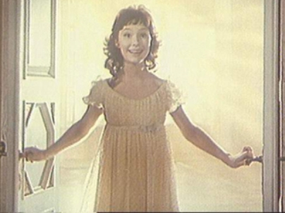
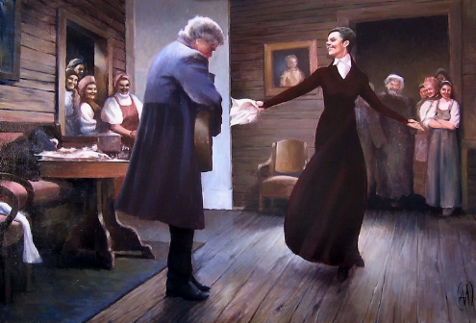
Музыка в романе Л. Н. Толстого
Народная музыка используется Толстым для характеристики положительных героев «Войны и мира», не порвавших с русской национальной культурой, близких к народу.
Толстой неоднократно повторял: «Ничего так не люблю, как наши простые деревенские песни».На вопрос, какую музыку он больше всего любит, Толстой отвечал: «Простую, народную. И самый лучший композитор — это народ».

Slide 15
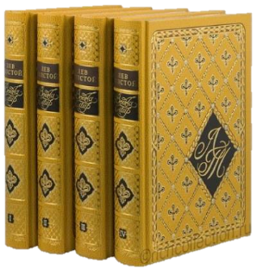
Заключение.
Критики
о романе

Slide 16
Литература.
http://tvkultura.ru/brand/show/brand_id/59621/
Л.Н.Толстой. Война и мир. Книга 1 (тома 1-2) и книга 2 (тома 3-4). Москва. Дрофа. Вече, 2002г.
http://tolstoy.ru/creativity/fiction/1071/pictures/
https://ru.wikipedia.org/wiki/%D0%92%D0%BE%D0%B9%D0%BD%D0%B0_%D0%B8_%D0%BC%D0%B8%D1%80

